Slide 1

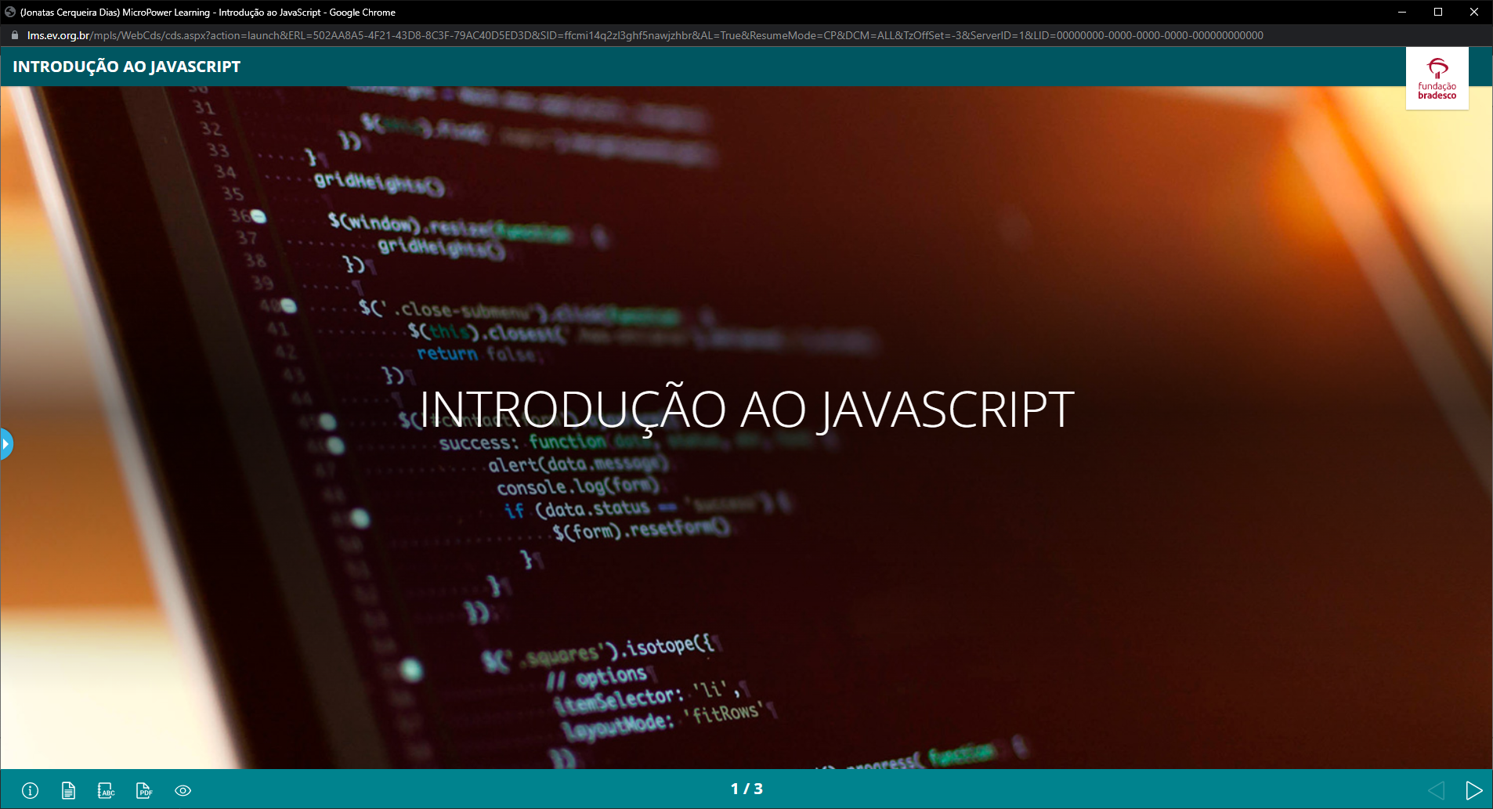

Análise e Desenvolvimento de Sistemas
JavaScript
Aulas e Projetos
Seja Bem Vindo
Prof. Jônatas
Que o Senhor seja eternamente louvado
Que o Senhor seja eternamente louvado

Slide 2
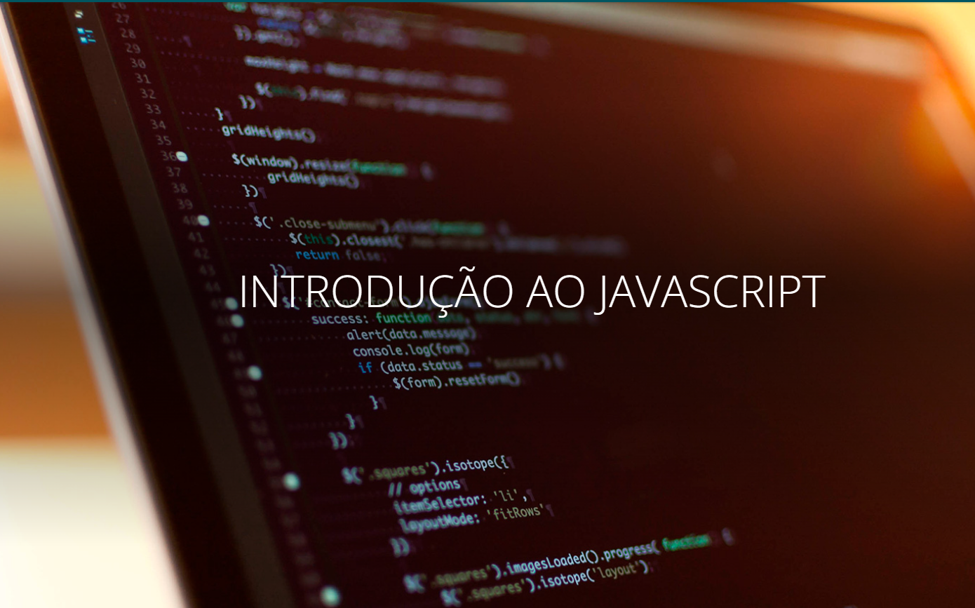
INTRODUÇÃO AO JAVASCRIPT
Abertura
Capítulo 1
Estrutura do Curso
Encerramento

Slide 3

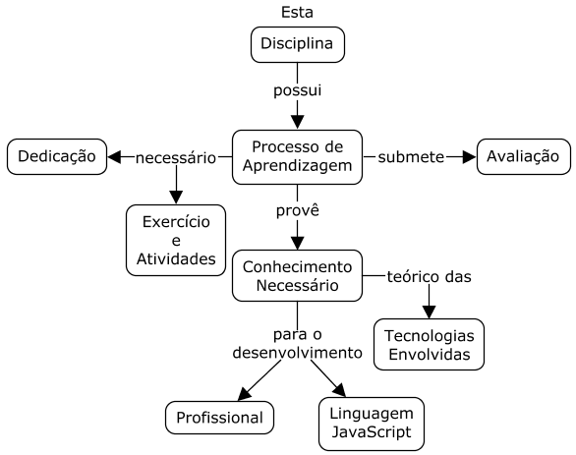

INTRODUÇÃO AO JAVASCRIPT
Caro aluno,
Este curso foi elaborado pensando em seu processo de aprendizagem. Nele você encontrará o conhecimento necessário para o desenvolvimento da linguagem de programação JavaScript.
Ao longo do estudo, você será convidado a fazer atividades e reflexões que contribuirão para seu desenvolvimento profissional. Essas atividades são importantes para que você tenha uma visão prática da utilização dos equipamentos e um conhecimento teórico sobre as tecnologias envolvidas.
Fique atento a todo o conteúdo apresentado, para que você tenha um aprendizado significativo e condições de aplicar os conhecimentos em suas atividades profissionais.
Sua dedicação e seu comprometimento são fundamentais. Leia o conteúdo com atenção, responda aos exercícios propostos e aproveite as dicas e os recursos educacionais disponibilizados sobre os assuntos.
Ao término de seus estudos, você realizará uma avaliação para verificar sua compreensão a respeito dos assuntos abordados.
Desejamos a você um bom aprendizado!
Retornar

Slide 4

INTRODUÇÃO AO JAVASCRIPT
>
Estrutura do Curso
>
Parte A: Princípios da Linguagem de Programação JavaScript
Introdução à Linguagem de Programação JavaScript
Abordagens de Desenvolvimento “Front-end” e “Back-end”
Ambientação com a Plataforma e Ferramentas de Desenvolvimento.
Parte B: Características da Linguagem de Programação JavaScript
Explora o navegador web.
Introdução e parametrização.
Elabora e testa os primeiros códigos com JavaScript e integração com o HTML e CSS.
Capítulo C: Construção de Programas com as Estruturas da Linguagemem JavaScript
Tópico 1: Variáveis e Tipos de Dados
Tópico 2: Operadores e Decisão condicional
Tópico 3: Controles de fluxo e Vetores
Referências | Glossário | Infográfico
Demonstração | Mapa Conceitual | Vídeos
Documentação:
https://developer.mozilla.org/pt-BR/docs/Web/JavaScript/Guide/Introduction
Retornar

Slide 5
INTRODUÇÃO AO JAVASCRIPT
>
Estrutura do Curso
>
Capítulo D: Construção de Programas Interativos em JavaScript
Introdução às Funções
Eventos em JavaScript
Manipulação do DOM (Document Object Model)
Capítulo E: Construção de Programas no Paradigma de Orientação a Objetos
Introdução a Objetos
Classes em JavaScript
Heranças em JavaScript
Introdução a JSON (JavaScript Object Notation)
Capítulo F: Desenvolvimento de Programas em JavaScript com Bootstrap e WebStore
Introdução ao “BootStrap” e Criação de uma Interface Responsiva
Introdução ao WebStore e Implementação de uma WebStore
Referências | Glossário | Infográfico
Demonstração | Mapa Conceitual | Vídeos
Documentação:
https://developer.mozilla.org/pt-BR/docs/Web/JavaScript/Guide/Introduction
Retornar

Slide 6
INTRODUÇÃO AO JAVASCRIPT
Parte A
PRINCÍPIOS DA LINGUAGEM DE PROGRAMAÇÃO JAVASCRIPT
Retornar

Slide 7
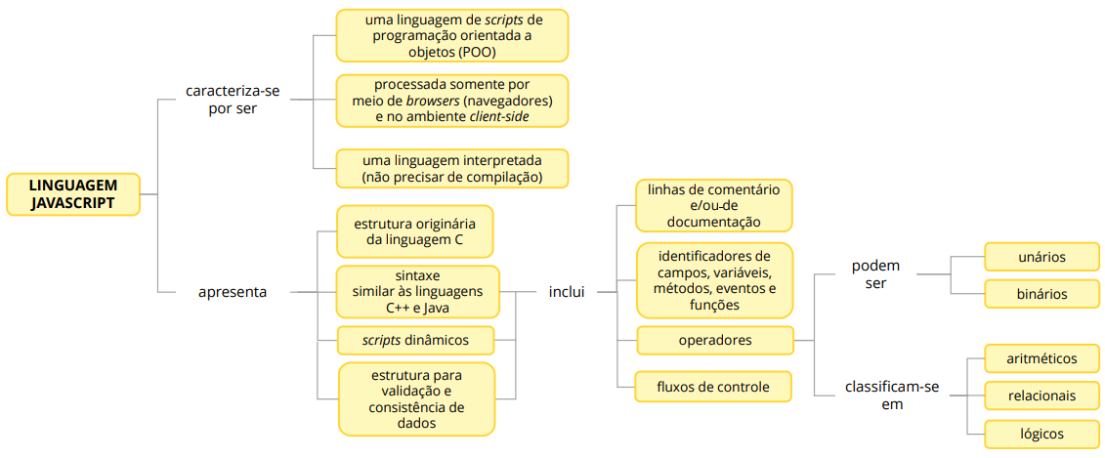

INTRODUÇÃO AO JAVASCRIPT
Síntese do Capítulo 1:
Princípios da Linguagem de Programação JavaScript
Retornar

Slide 8
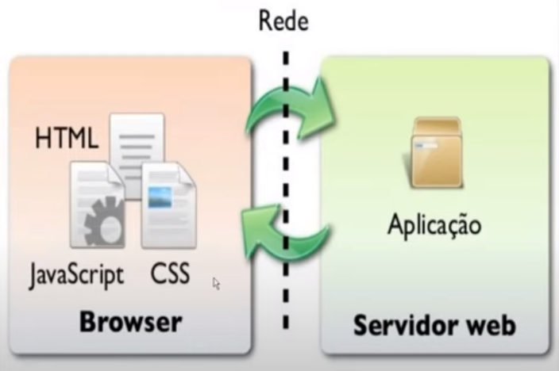
INTRODUÇÃO AO JAVASCRIPT
> Capítulo 1: Princípios da Linguagem de Programação JavaScript > Tópico 1: Introdução à Linguagem de Programação JavaScript
Front-End e Back-End
Referências:
https://www.youtube.com/watch?v=h9CG84SvSnE
O que é a linguagem JavaScript
Browser e Servidor Web

Slide 9
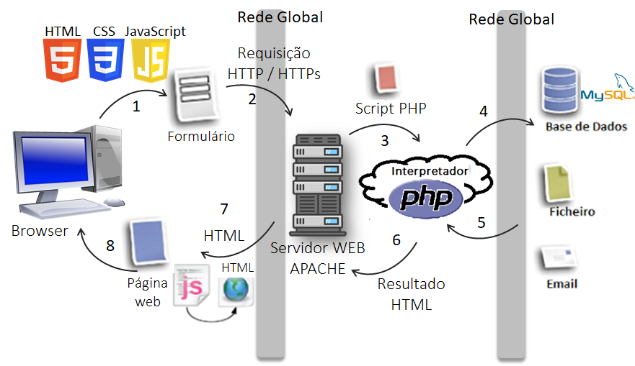
INTRODUÇÃO AO JAVASCRIPT
> Capítulo 1: Princípios da Linguagem de Programação JavaScript > Tópico 1: Introdução à Linguagem de Programação JavaScript
Front-End e Back-End
Retornar

Slide 10



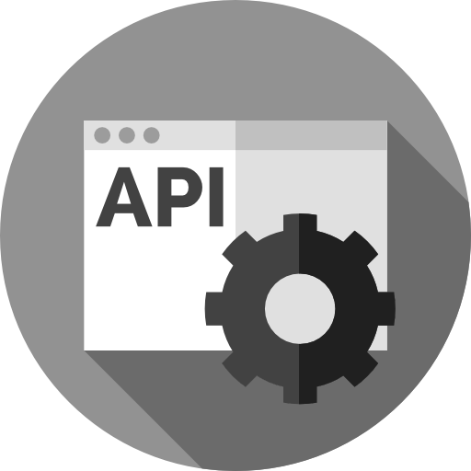











INTRODUÇÃO AO JAVASCRIPT
> Capítulo 1: Princípios da Linguagem de Programação JavaScript > Tópico 1: Introdução à Linguagem de Programação JavaScript
Front-End e Back-End
DNS
Rede
Global
Python
HTML
CSS
JavaScript
Java
Referências:
https://www.youtube.com/watch?v=ZMCemNmB_v0 – (Guanabara)
Front-end; Back-end e Full stack

Slide 11
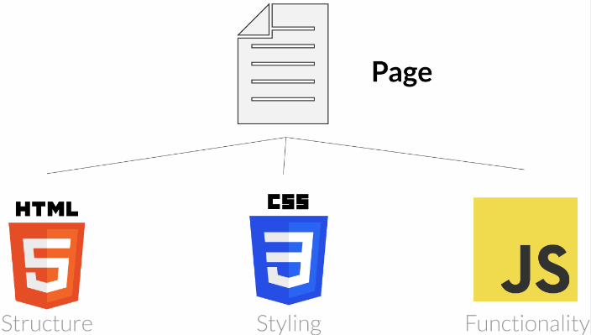

INTRODUÇÃO AO JAVASCRIPT
> Capítulo 1: Princípios da Linguagem de Programação JavaScript > Tópico 1: Introdução à Linguagem de Programação JavaScript
Arquivos do JavaScript
WebPage
Estrutura
Estilo
Funcionalidade
Arquivos:
Index.html
Arquivos:
Styles.css
Arquivos:
Scripts.js
Referências:
https://www.youtube.com/watch?v=ZMCemNmB_v0
O que é CSS
http://videos3.fb.org.br/FundacaoBradesco/Externos/DEPEJA/EV/Cursos/TecInf/BT25_Whiteboard.mp4
O que é a linguagem JavaScript
Diferença entre Java e JavaScript
Retornar

